Slide 1
C
R
R
Hochpass
Eingang
Ausgang
~
C
Tiefpass
Eingang
Ausgang

Slide 2
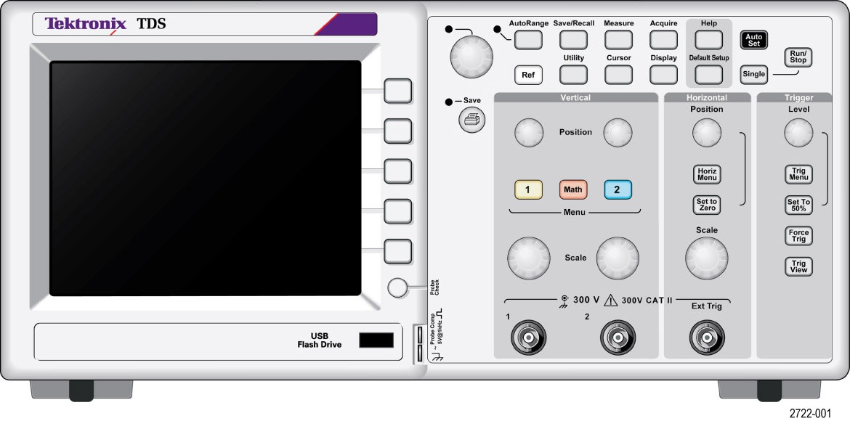
1
2
4
5
1
2
3

